Slide 1
Don't touch the wall
Java Game für D2 – Objektorientierte Programmierung

Slide 2
Idee
Spieler*in bewegt Mouse über das Bild eines Labyrinths und darf dabei die Wand nicht berühren
„Obstacles“ in Form von Animated-Gifs bewegen sich über den Bildschirm und dürfen dabei auch nicht berührt werden
Timer – jedes Level hat eine begrenzte Zeit
Highscore – wenn das Ziel erreicht wird, werden Credits in Form von der Restzeit gutgeschrieben

Slide 3
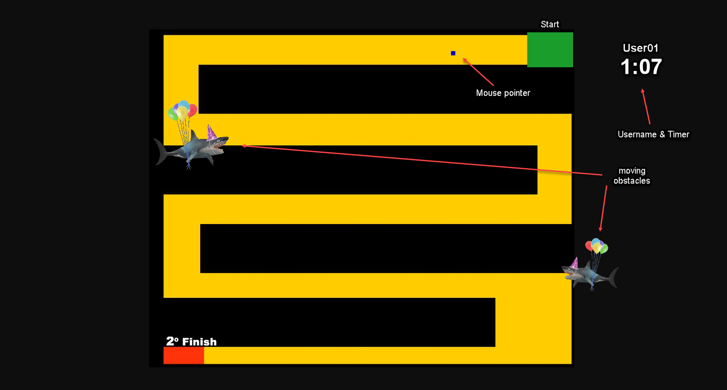
Mockup

Slide 4
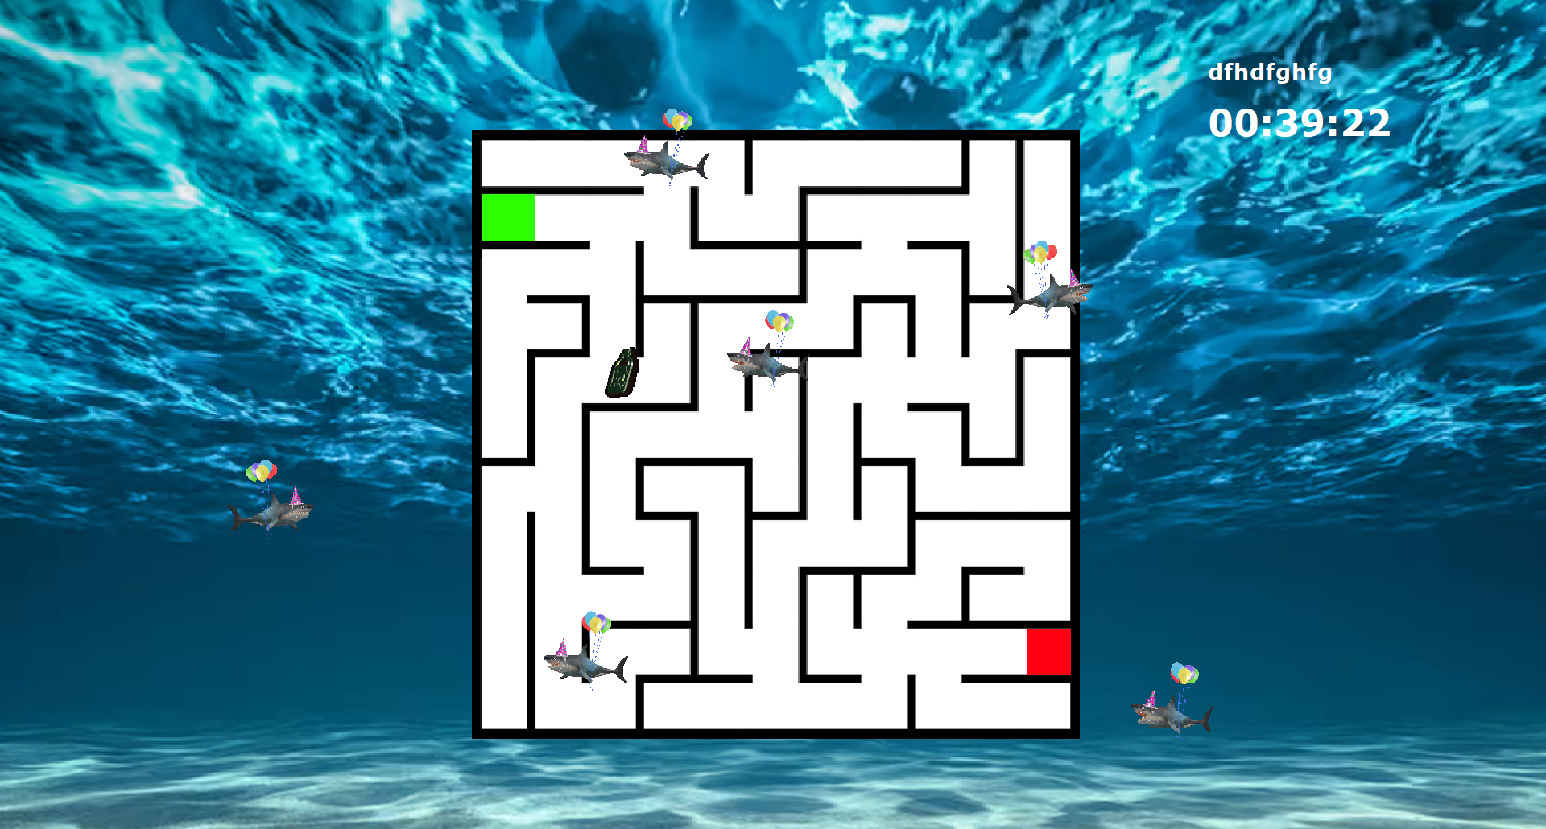
Endergebnis

Slide 5
Umsetzung Spielelogik
3 vordefinierte Farben in jedem Level
#2bff00 Spielstart
#ffffff (weiß) Labyrinth Pfad
#ff0015 Spielziel
Farbe der Mouse-Position wird gelesen, ist es keine der 3 Farben -> Game Over!
Technik funktioniert auch bei den Animated-Gifs, welche sich über den Bildschirm bewegen

Slide 6
Demonstration
19.12.2022
Präsentation

Slide 7
Architektur
19.12.2022
Präsentation

Slide 8
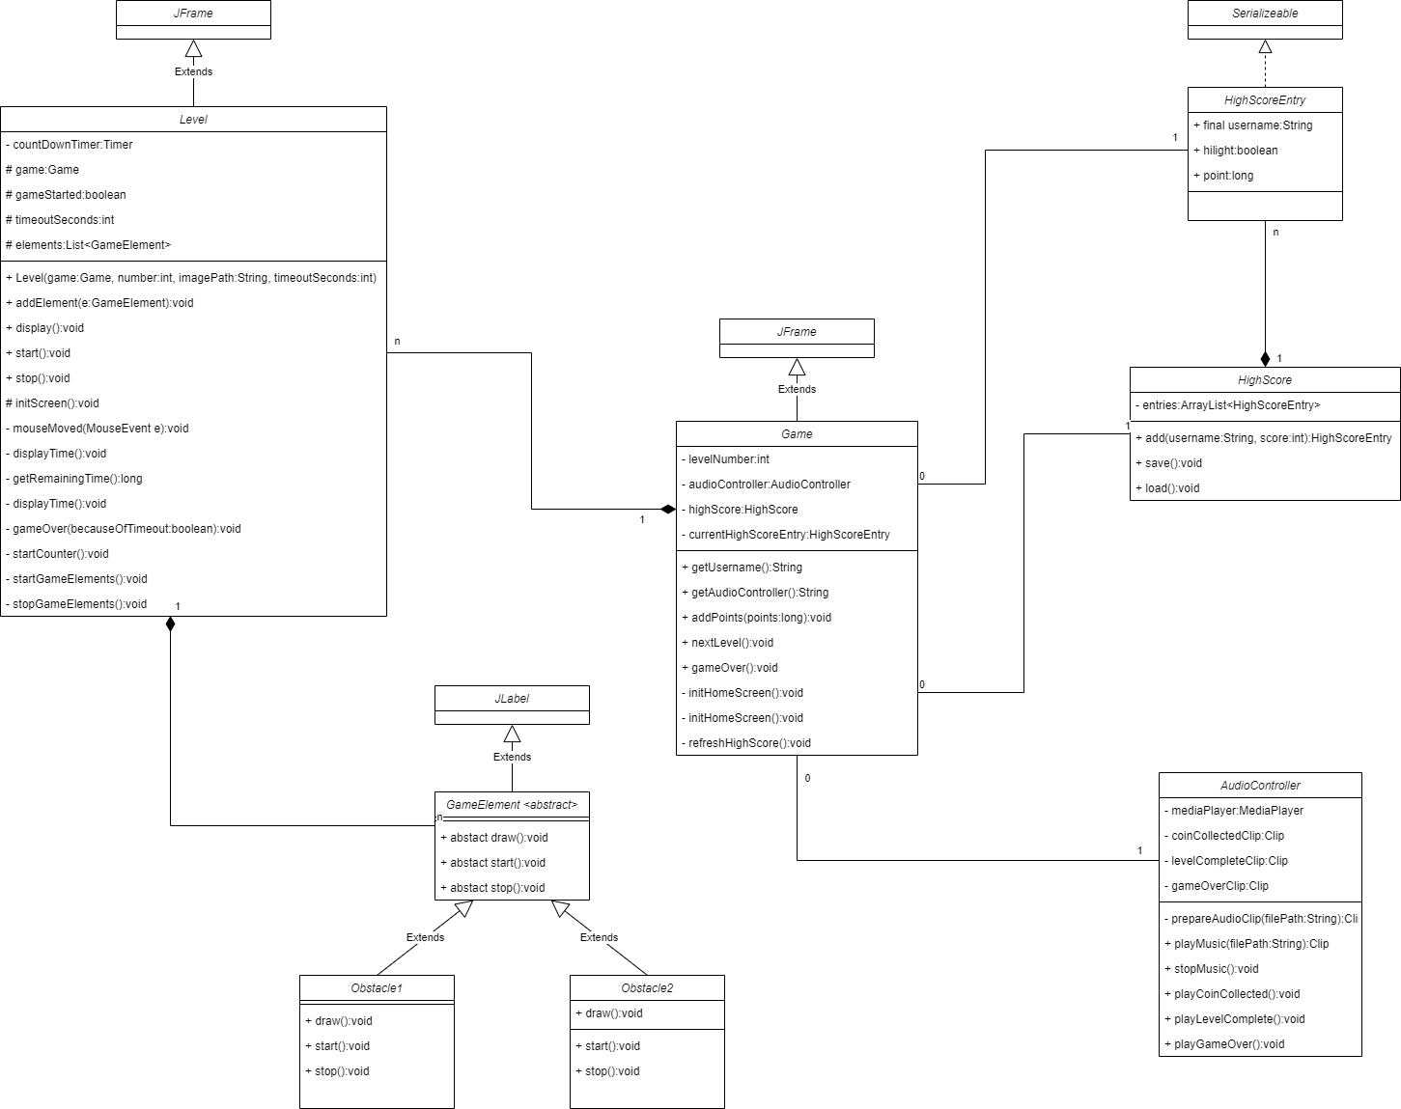
Software Architektur

Slide 9
Architektur
Zentrale Game Klasse (JFrame)
Übergeordnete Spielelogik
Benutzerabfrage
Referenz zu Highscore
Referenz zu Audiocontroller
Initialisiert Log4j
Erzeugt, organisiert und startet Levels

Slide 10

Architektur
Level Klasse (JFrame)
Fähigkeit Hintergrundbild darzustellen
Spielelogik mit Spielstart, Mousepointer Farberkennung, Spielende
Timer für Countdown
GameElements (Hindernisse) können hinzugefügt werden

Slide 11

Architektur
GameElement Klasse (JLabel)
Abstrakte Klasse mit Fähig- keit ein Animated-Gif dar- zustellen
Werden in Game Klasse erzeugt und zu Levels hinzugefügt
Implementierungen durch Obstacle1 und Obstacle2 Klassen

Slide 12
Architektur
HighScore Klasse
Sammelt HighScoreEntry-Objekte in ArrayList
Fähigkeit ArrayList zu serialisieren, in File zu speichern und zu laden
HighScoreEntry
User*in Name
Erreichte Punktezahl
Highlight Flag

Slide 13
Architektur
AudioController Klasse
Fähigkeit Hintergrundmusik zu spielen
Fähigkeit kurze Clips zu spielen

Slide 14
Logging
Log4j
Wird in Game Klasse initialisiert und von überall durch final static-Variable zugänglich
Konfiguration in log4j2.properties
Logfiles inklusive Logrotation werden im Wurzelverzeichnis des Spiels gespeichert

Slide 15
Unit Tests
JUnit
VSCode Plugin „Testrunner for Java“ erforderlich
Test Highscore erstellen
Entspricht getHTML() einer Testhighscore dem erwarteten HTML?
Test Highscore speichern
Highscore mit 10.000 Einträgen wird erstellt und gespeichert
Ist Highscore nach dem Laden immer noch gleich wie vor dem Speichern?

Slide 16
Dokumentation
Anforderungsdokument
Klassendiagramm
Code detailliert dokumentiert
Java Doc
Alle Methoden dokumentiert
Java Doc HTML generiert

Slide 17
Code Review
19.12.2022
Präsentation

Slide 18
Wir danken für Ihre Aufmerksamkeit!
19.12.2022
Präsentation

